Slide 1

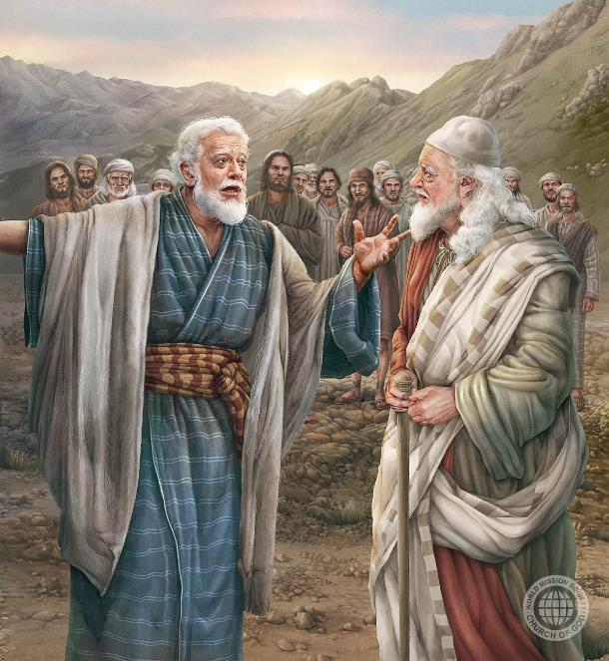
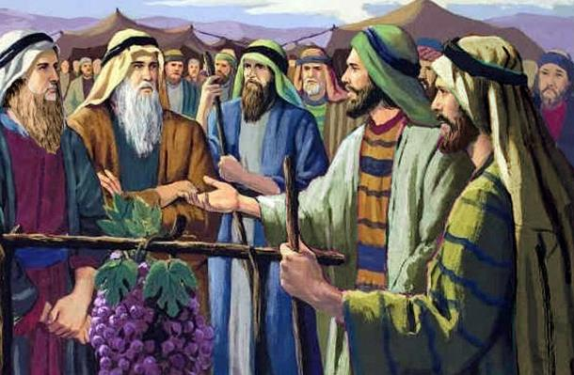
MGA HIGANTE NG PANANAMPALATAY: JOSUE AT CALEB
Aralin 8 para sa ika-22 ng Nobyembre, 2025

Slide 2
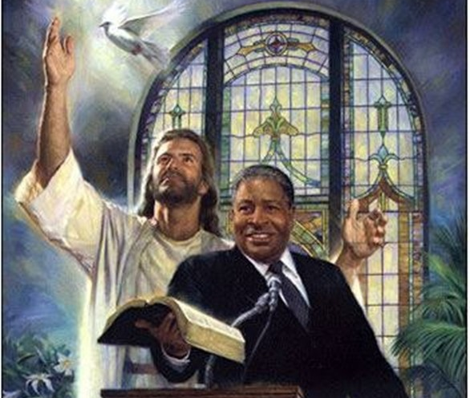
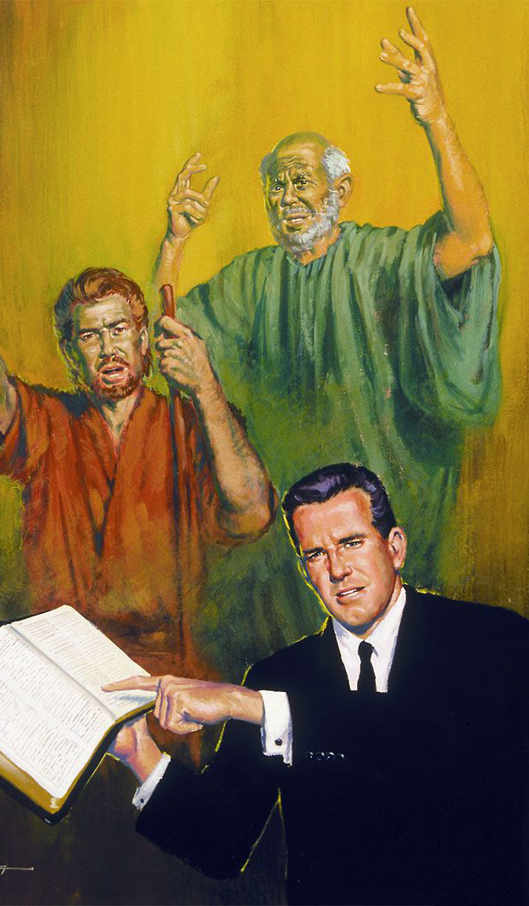
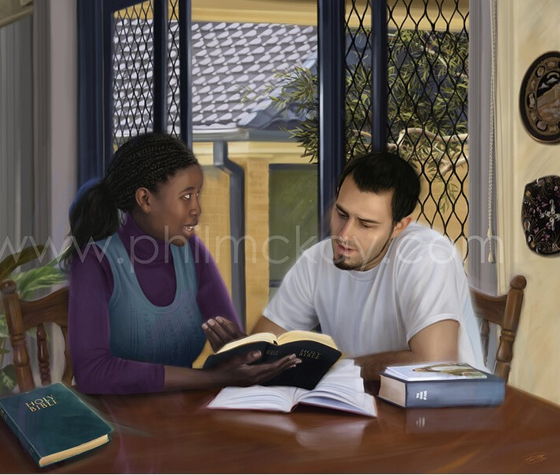
“Alalahanin ninyo ang nangagkaroon ng pagpupuno sa inyo na siyang nangagsalita sa inyo ng salita ng Dios; at sa pagdidilidili ng wakas ng kanilang pamumuhay, ay inyong tularan ang kanilang pananampalataya”
(Hebreo 13:7)

Slide 3


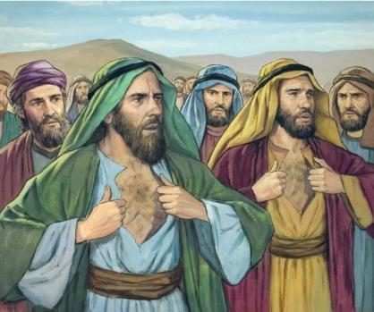




Kilala nyo ba itong sampung tao: Shammua, Shaphat, Igal, Palti, Gaddiel, Gaddi, Ammiel, Sethur, Nahbi at Geuel?
Ang kanyang “katanyagan” ay binubuo ng pagdududa sa kapangyarihan ng Dios, at ito ang nagdala ng kanyang kamatayan at ng buong henerasyon. (Bil. 14:36-37).
Ngunit marahil narinig nyo na itong dalawang tao: Josue at Caleb. Tumayo sila ng matibay, naniwala sa mga pangako ng Dios, at nabuhay upang makita nila itong nangyayari (Bil. 14:38).
Paano natin magagaya ang kanilang pananampalataya at lubos na magtiwala na kayang gawin ng Dios ang imposible, gaya nila?
Ang pananampalataya ni Caleb:
Ginagawang posible ang imposible.
Ang pananampalataya ng gumagawa.
Pagpasa sa sulo.
Ang pananampalataya ni Josue.
Paano magkaroon ng pananampalataya.

Slide 4

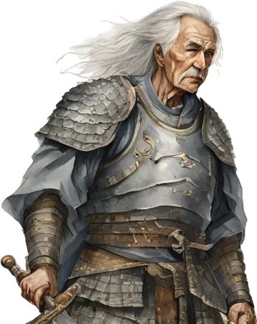
ANG PANANAMPALATAYA NI CALEB

Slide 5

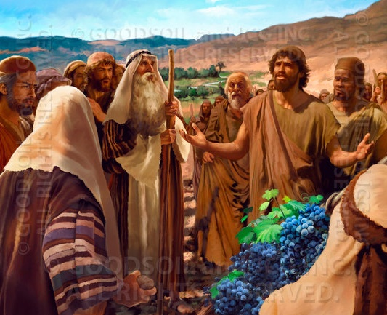
GINAGAWANG POSIBLE ANG IMPOSIBLE
“Gayon ma'y pinapanglumo ng mga kapatid na kasama ko ang puso ng bayan: nguni't ako'y lubos na sumunod sa Panginoon kong Dios” (Josue 14:8)
Ang kahulugan ng "Caleb" ay “aso." Gaya ng ipinakita ng kanyang buhay, hindi niya natanggap ang pangalang iyon sa panlalait, ngunit dahil sa kanyang hindi natitinag na katapatan. Siya ay tapat habang ang iba ay hindi. Nanatili syang tapat sa Dios habang ang iba ay umurong.
Nang makita ng sampung espiya na imposibleng masakop ang mga syudad, at mahirap talunin ang mga higante, nakita ni Caleb na nasakop ang mga syudad at “kinain gaya ng tinapay” ang mga higante (Bil. 13:28-33; 14:6-9).
Kasama ni Josue (mas bata pa sa kanya), naging matibay sya sa kanyang posisyon, kahit gusto silang batuhin ng mga tao (Bil. 14:10).
Ang kanyang halimbawa ay nagpapasigla sa atin na panatilihin ang ating pananampalataya sa Dios, na magagawang posible ang mga imposible sa atin.

Slide 6

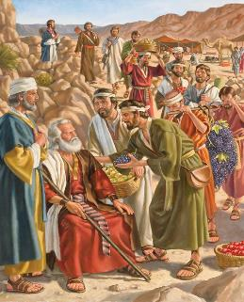
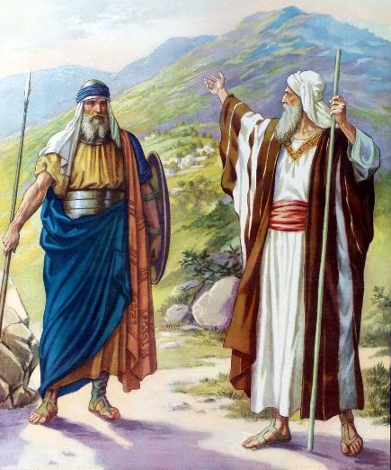

PANANAMPALATAYANG GUMAGAWA
“Ngayon nga'y ibigay mo sa akin ang lupaing maburol na ito na sinalita ng Panginoon nang araw na yaon: sapagka't iyong nabalitaan nang araw na yaon kung paanong nariyan ang mga Anaceo, at mga bayang malalaki at nakukutaan: marahil ay sasa akin ang Panginoon, at akin silang maitataboy na gaya ng sinalita ng Panginoon.” (Josue 14:12)
Ayon mismo kay Caleb, nang hilingan sya ng salaysay, “nagdala ako sa kanya ng report ayon sa aking pananalig” (Josue 14:7), at “sinunod ko ang Panginoon kong Dios ng buong puso” (Josue 14:8). Dahil sa kanyang katapatan, ipinangako sa kanya na mamanahin nya ang anumang matapakan nya na lupa sa pagsisiyasat (Josue 14:9).
Si Caleb ay 80 taong gulang nang ipinadala sya na espiya. Matapos ang limang taong pagsakop, siya ngayon ay 85 na (Jos. 14:10). Malakas pa ang kanyang katawan at isip, at pareho parin ang kanyang iniisip (Jos. 14:11).
Dumating ang panahong kukunin na ang pangako at patunayang hindi sayang ang kanyang mga salita. Sa tulong ng Dios, ay kakainin nya ang mga higante at sasakupin ang mga syudad (Josh. 14:12-14).

Slide 7

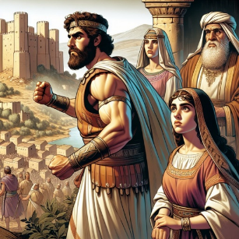
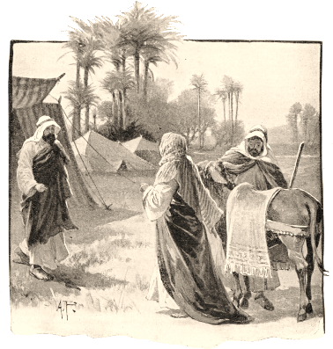
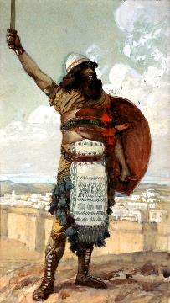
PAGPASA SA SULO
“At sinabi ni Caleb, Ang sumakit sa Chiriath-sepher at sumakop, sa kaniya ko papagaasawahin si Axa na aking anak na babae” (Josue 15:16)
Nang nasakop na nya ang bahagi ng teritoryong dapat sa kanya, inisip ni Caleb ang pamana na iiwan nya. Magpapatuloy kaya ang kanyangmga inapo as pagtitiwala sa Dios gaya nya?
Napatunayan nyang mapagkakatiwalaan nya ang Dios, ngayon ay nais nyang makahanap ng may kagaya nyang pananampalataya, upang maipasa nya ang sulo sa kanya.
Sa dahilang ito, ipinangako nya ang kamay ng kanyang anak na babae sa sinumang makalupig sa Kiriath-sepher, na tinawag ding Debir (Josue 15:15-16).
Ang pamangkin nyang si Otniel ang magiting na lalaking kumobkob sa syudad, at naging kaunaunahang hukom sa Israel (Josue15:17; Hukom 3:9-11).
Matapos maikasal kay Aksa, anak ni Caleb, pinilit nya nag kanyang ama na hayaan syang palawakin ang lugar na nasasakupan (Josue 15:18-19), ngpapatunay ito na karapatdapat syang tagapagmana ni Caleb.

Slide 8

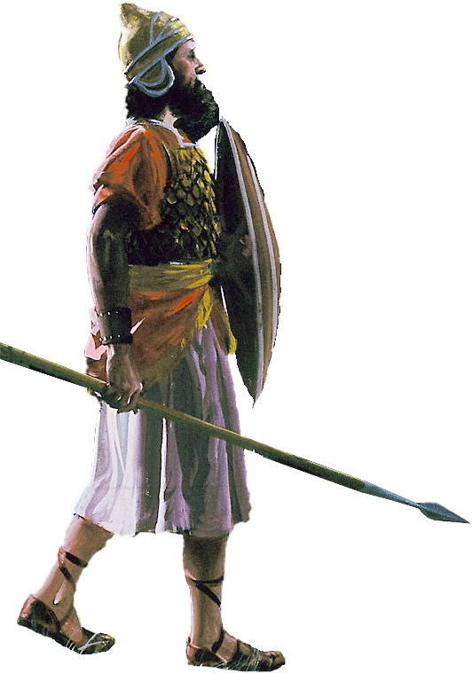
ANG PANANAMPALATAYA NI JOSUE

Slide 9

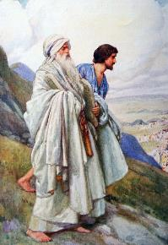
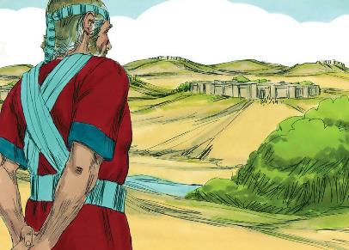
“Gayon kanilang tinapos ang pagbabahagi ng lupain na pinakamana ayon sa mga hangganan niyaon; at binigyan ng mga anak ni Israel ng mana si Josue na anak ni Nun sa gitna nila” (Josue 19:49)
Bilang kabataan, pinili ni Moises si Josue bilang kanyang lingkod. Napatunayan nyang siya ay masunurin, magiting, tapat, matulungin, at mapagmahal sa mga bagay ng Dios (Ex. 33:11).
Nang panahon nang angkinin ang kanyang teritoryo, naghintay sya hanggang makuha ng lahat ng tribu ang kanilang mana, at pinili nya “ang bahaging natira” [Timnath-serah] (Josue 19:50), isang syudad na malapit sa Shilo, kung saan itinayo ang Santuaryo.
Mula sa kanyang kwento, matututunan natin na:
Hindi binabalewala ng pananampalataya ang katotohanan; nagbibigay ito ng ibang anggulo ng pag-unawa
Sa halip na magreklamo, tinawagan tayong magtiwala at magpasakop sa plano ng Dios
Dumarating ang mga pagpapala sa mga nananatiling buo sa Panginoon
Ang buhay sa lahat ng dimensyon ay dapat ipamuhay ayon sa mga planong itinatag ng Dios
Mahalagang mabuhay nng malapit sa Dios (Aw. 84:10)

Slide 10

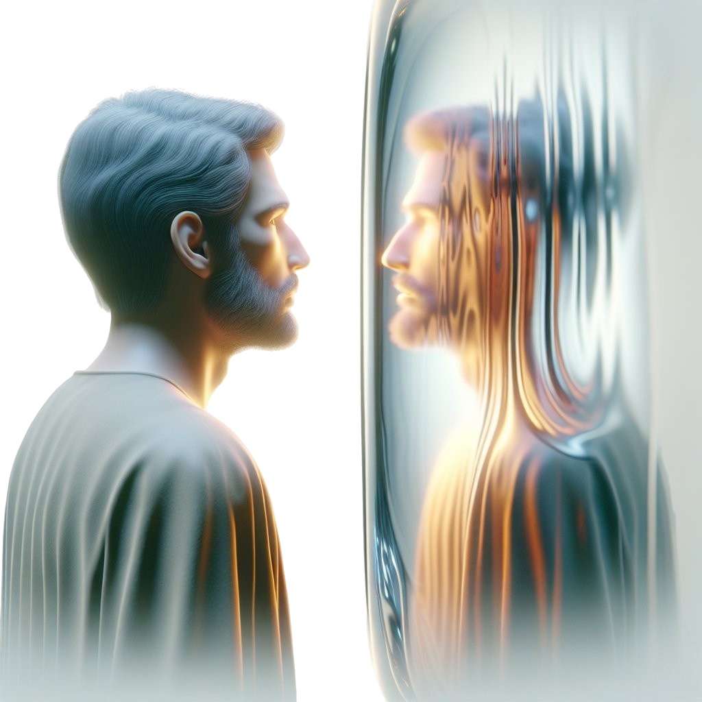
PAANO MAGKAROON NG PANANAMPALATAYA

Slide 11

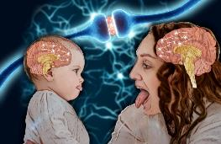
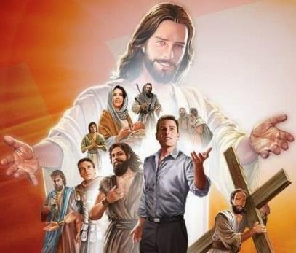
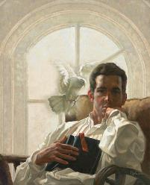
“Kaya't yamang nakukubkob tayo ng makapal na bilang ng mga saksi, itabi namang walang liwag ang bawa't pasan, at ang pagkakasalang pumipigil sa atin, at ating takbuhing may pagtitiis ang takbuhing inilagay sa harapan natin, Na masdan natin si Jesus na gumawa at sumakdal ng ating pananampalataya, na siya dahil sa kagalakang inilagay sa harapan niya ay nagtiis ng krus, na niwalang bahala ang kahihiyan, at umupo sa kanan ng luklukan ng Dios.” (Hebreo 12:1-2 )
Ang ating ugali ay malamang sumalamin sa ating nakikita. Mayroon pa ngang tinatawag na "mirror neurons" na nagpapalabo sa kaibahan ng pagmamasid at paggawa ng isang bagay.
Inaanyayahan tayo ng Biblia na pagmasdan ang mga halimbawa ng mga dakilang bayani ng pananampalataya, na may espesyal na atensyon kay Jesus, ang pinakadakilang halimbawa (Heb. 12:1-2).
Sa pag-aaral sa buhay ng mga tao ng pananampalataya gaya nina Caleb at Josue, natututunan nating magtiwala sa Dios gaya nila; maging mapagpakumbaba gaya nila; magbigay ng patotoo sa katotohanan na may katapangan, gaya nila.
Ngunit paano tayo mababago? Malinaw ang Biblia: sa pagpayag sa Banal na Espiritung gumawa sa atin (2 Cor. 3:18). Ito ay aktibong gawain. Dapat nating piliing magbago at, gaya ni Caleb, gumawa. Tinawagan tayo upang maging buhay na handog para sa Dios (Rom. 12:1-2).

Slide 12

“Ngayon ay kailangan natin ng mga taong lubos ang katapatan, mga taong sumusunod ng lubos sa Panginoon, mga taong hindi tumatahimik kung sila ay dapat magsalita, na kasing tibay ng bakal sa prinsipyo, na hindi naghahanap ng pakitang palabas, ngunit lumalakad na mababa kasama ng Dios, patyaga, mabait, mapagbigay, magalang na tao, na nakakaunawa na ang siyensya ng panalangin ay ipakita ang pananampalataya at magpapakita ng mga gawang lumuluwalhati sa Dios at sa ikabubuti ng Kanyang bayan.... Ang pagsunod kay Jesus ay nangangailangan ng buong pusong pagbabago sa simula, at ang pag-ulit ng pagbabagong ito araw-araw.
Ang pananampalataya ni Caleb sa Dios ang magpatapang sa kanya, ang nag-ingat sa kanya upang hindi matakot sa tao, at nagpatayo sa kanya ng matibay at walang pagmaliw sa pagtaguyod sa tama. Sa pagtitiwala sa parehong kapangyarihan, sa makapangyarihang Heneral ng hukbo ng langit, ang bawat tunay na sundalo ng krus ay makakatanggap ng lakas at tapang upang magtagumpay sa mga hamong tila hindi kakayanin.”
EGW ( Sons and Daughters of God , July 19)

